Slide 1
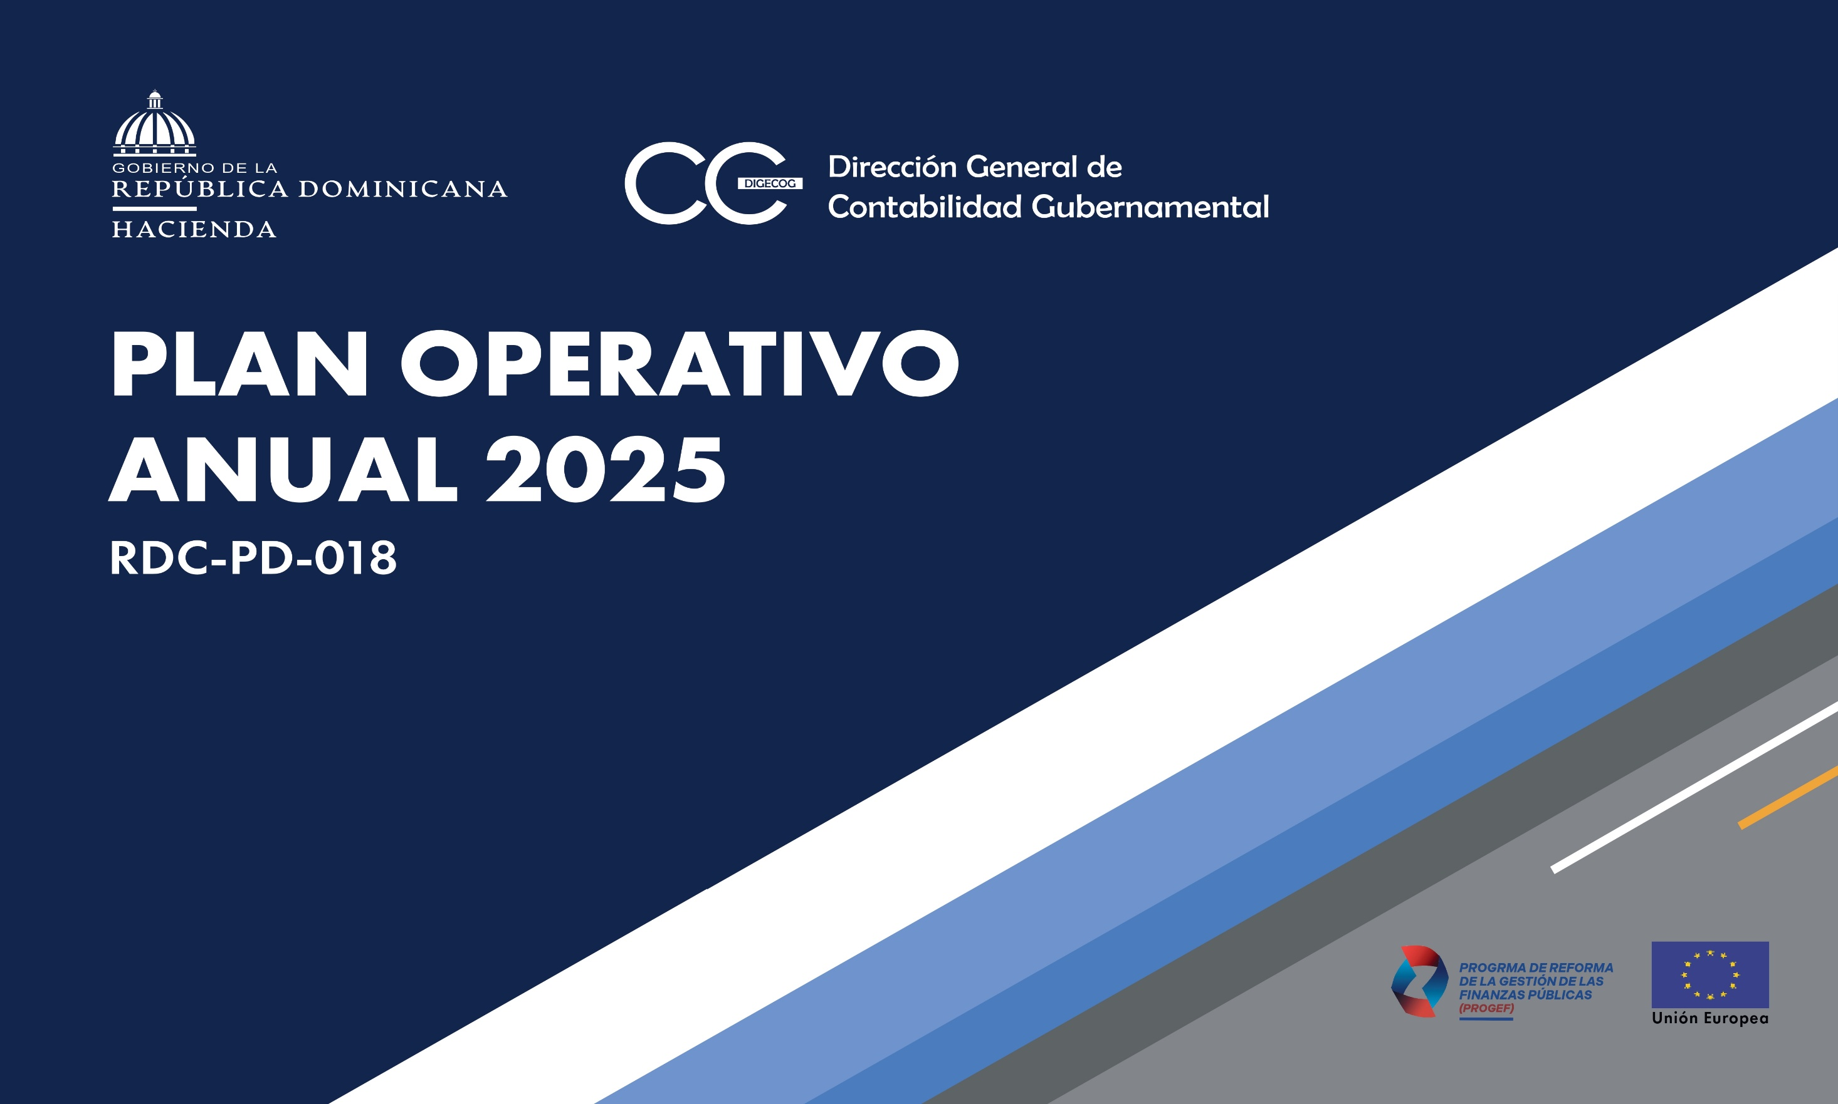

Monitoreo Segundo Trimestre

Slide 2


Dirección General de Contabilidad Gubernamental
Semáforo de Referencia

Slide 3

Monitoreo segundo trimestre Plan Operativo Anual (POA) 2025
Durante el 2do. trimestre, la Digecog presenta un 98.40 % de efectividad institucional, por resultados satisfactorios en la ejecución de todas las actividades e indicadores definidos en el Plan Operativo Anual (POA) 2025.
Sobre el porcentaje por alcanzar, según los reportes del SISMEP y tableros de mando, cuatro (04) departamentos tiene actividades y/o indicadores en proceso de ejecución. En tal sentido, se estará realizando el seguimiento correspondiente, a fin de asegurar la recolección y presentación completa de las evidencias que respalden su ejecución.
Estos resultados muestran la transparencia y responsabilidad con la que las Direcciones y Departamentos han asumido los diferentes compromisos plasmados en los POA.

Slide 4
Efectividad POA segundo trimestre 2025
Departamentos | Indicadores |  | Actividades |  | Efectividad General | Observaciones Generales
 | Cantidad | Efectividad | Cantidad | Efectividad
Dirección de Normas y Procedimientos | 6 | 60% | 19 | 40% | 100% | N/A
Dirección de Procesamientos Contables y Estados Financieros | 5 | 60% | 23 | 35% | 95% | Tres (3) actividades en proceso según reporte de SISMEP y indicador FII-DIGECOG-PC-004 en proceso de ejecución.
Dirección de Análisis de la Información Financiera | 2 | 58% | 28 | 39% | 98% | Una (1) actividad en proceso según reporte de SISMEP y el indicador FII-DIGECOG-AI-004 en proceso.
Departamento de Recursos Humanos | 13 | 60% | 35 | 40% | 100% | N/A
Departamento de Planificación y Desarrollo. | 11 | 54.20% | 49 | 39% | 93% | Una (1) actividad sin realizar, dos (2) en proceso según reporte de SISMEP, y el FII-DIGECOG-PD-013 pendiente de realizar.
Departamento Administrativo y Financiero | 8 | 60% | 53 | 39% | 98% | Dos (2) actividades sin realizar según reporte SISMEP.
Departamento de Tecnología de la Información | 11 | 60% | 26 | 40% | 100% | N/A
Departamento de Comunicaciones | 3 | 60% | 10 | 40% | 100% | N/A
Departamento Jurídico | 5 | 60% | 17 | 40% | 100% | N/A
Oficina de Acceso a la Información | 6 | 60% | 29 | 40% | 100% | N/A

Slide 5
Efectividad POA por departamentos
Segundo trimestre 2025

Slide 6
Resultados POA 2025, segundo trimestre, por departamentos

Slide 7
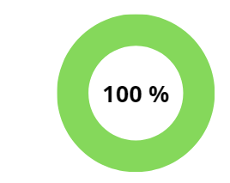
Dirección de Normas y Procedimientos
Nombre del Indicador | Meta programada T2 | 2025 |  |  | Promedio ejecución trimestre
 |  | Abril | Mayo | Junio
FII-DIGECOG-NP-001 Cantidad de informes técnicos elaborados, que surjan del análisis de brecha sobre las actualizaciones normativas nacionales e internacionales | 1 | N/A | N/A | 1 | 100%
FII-DIGECOG-NP-002 Cantidad de Subcompendio apuntan al compendio normativo y que fortalecen el marco normativo del sistema de contabilidad gubernamental, revisado. | 2 | N/A | N/A | 2 | 100%
FII-DIGECOG-NP-004 Cantidad de técnicos de las áreas financieras activos en el programa de nivelación. | 500 | N/A | N/A | 505 | 100%
FII-DIGECOG-NP-006 Cantidad de centros educativos y gremiales, a los que se les orienta sobre el Sistema de Contabilidad Gubernamental. | 1 | N/A | N/A | 1 | 100%
FII-DIGECOG-NP-007 Porcentaje de Asistencias Normativas asistidas. | 100% | N/A | N/A | 100% | 100%
FII-DIGECOG-NP-008 Porcentajes de instituciones incorporadas en el SINOC. | 82% | N/A | N/A | 82% | 100%
Total de indicadores medidos T2: 6
Efectividad Departamento

Slide 8





Metas POA tercer trimestre del 2025
2
FIII-DIGECOG-NP-001: Cantidad de informes técnicos elaborados, que surjan del análisis de brecha sobre las actualizaciones normativas nacionales e internacionales.
Dirección de
Normas y Procedimientos
FIII-DIGECOG-NP-002: Cantidad de Subcompendio apuntan al compendio normativo y que fortalecen el marco normativo del sistema de contabilidad gubernamental, revisado.
2
1
1
FIII-DIGECOG-NP-003: Cantidad de los instrumentos actualizados y/o elaborados, que apuntalan al Compendio Normativos.
0
40
FIII-DIGECOG-NP-004: Cantidad de técnicos de las áreas financieras activos en el programa de nivelación.

Slide 9
Metas POA tercer trimestre del 2025
FIII-DIGECOG-NP-006: Cantidad de centros educativos y gremiales, a los que se les orienta sobre el Sistema de Contabilidad Gubernamental.
2
Dirección de Normas y Procedimientos
100%
FIII-DIGECOG-NP-007: Porcentaje de Asistencias Normativas asistidas.
83%
FIII-DIGECOG-NP-008: Porcentajes de instituciones incorporadas en el SINOC.

Slide 10
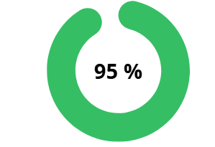
Dirección de Procesamiento Contable
Nombre del Indicador | Meta programada T2 | 2025 |  |  | Promedio ejecución trimestre
 |  | Abril | Mayo | Junio
FII-DIGECOG-PC-003 Porcentaje de la Implementación del Sistema de Consolidación Contable en las instituciones que remiten sus estados financieros. | 100% | 30% | 30% | 39% | 99%
FII-DIGECOG-PC-004 Porcentaje de Gobiernos Locales con el SCG Implementado. | 7 | N/A | 5 | N/A | 71%
FII-DIGECOG-PC-007 Porcentaje de instituciones del Sector Público con sus registros contables y presupuestarios en materia de Ingresos, Gastos, Activos Financieros, No Financieros y Pasivos Financieros monitoreados y validados. | 100% | 100% | 100% | 100% | 100%
FII-DIGECOG-PC-008 índice de satisfacción y experiencia del usuario mediante la implementación del área de asistencia técnica. | 95% | 95% | 99% | 99% | 100%
Total de indicadores medidos T2: 4
Efectividad Departamento

Slide 11
Metas POA tercer trimestre del 2025
1
FFIII-DIGECOG-NP-005: Cantidad de Estados Financieros del Gobierno Central elaborados al Cierre 2024 y Corte e Intermedio 2025.
Dirección de Procesamiento Contable
FIII-DIGECOG-NP-006: Cantidad de Estados Financieros Consolidados del Sector Público No Financiero, Gobierno General, Empresas Públicas No Financieras y Gobiernos Locales elaborados al Cierre 2024 y Corte 2025.
1
100%
FIII-DIGECOG-NP-007: Porcentaje de Asistencias Normativas asistidas.
83%
FIII-DIGECOG-NP-008: Porcentajes de instituciones incorporadas en el SINOC.

Slide 12
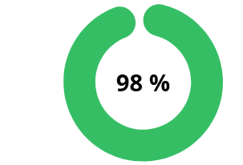
Dirección de Análisis de la Información Financiera
Nombre del Indicador | Meta programada T2 | 2025 |  |  | Promedio ejecución trimestre
 |  | Abril | Mayo | Junio
FII-DIGECOG-AI-002 Cantidad de Informes analíticos y documentos estadísticos elaborados para la toma de decisiones. | 8 | 7 | 4 | 2 | 100%
FII-DIGECOG-AI-003 Cantidad de Estados de Recaudación e Inversión de las Rentas elaborados oportunamente. | 95% | N/A | N/A | 84% | 98%
Total de indicadores medidos T2: 2
Efectividad Departamento

Slide 13

Metas POA tercer trimestre del 2025
Dirección de Análisis de la Información Financiera.
15
FII-DIGECOG-AI-002: Cantidad de Informes analíticos y documentos estadísticos elaborados para la toma de decisiones.
1
FII-DIGECOG-AI-003: Cantidad de Estados de Recaudación e Inversión de las Rentas elaborados oportunamente.
15

Slide 14
Departamento de Recursos Humanos
Nombre del Indicador | Meta programada T2 | 2025 |  |  | Promedio ejecución trimestre
 |  | Abril | Mayo | Junio
FII-DIGECOG-RH-002 Porcentaje de cumplimiento del Plan de capacitación. | 45% | N/A | N/A | 45% | 100%
FII-DIGECOG-RH-005 Porcentaje de nombramientos emitidos acorde a las contrataciones realizadas. | 100% | N/A | 100% | 100% | 100%
FII-DIGECOG-RH-006 Cantidad de matriz de planificación de las necesidades de personal remitidas al Ministerio de Administración Pública (MAP) en el plazo establecido. | 1 | N/A | N/A | 1 | 100%
FII-DIGECOG-RH-007 Cantidad de informes de ausentismo laboral | 3 | 1 | 1 | 1 | 100%
FII-DIGECOG-RH-008 Porcentaje de nóminas elaboradas en plazo oportuno. | 100% | 100% | 100% | 100% | 100%
FII-DIGECOG-RH-009 Porcentaje de hojas de cálculo generadas para derechos adquiridos en un plazo oportuno. | 100% | N/A | N/A | 100% | 100%

Slide 15
Departamento de Recursos Humanos
Nombre del Indicador | Meta programada T2 | 2025 |  |  | Promedio ejecución trimestre
 |  | Abril | Mayo | Junio
FII-DIGECOG-RH-010 Porcentaje de reconocimientos y acciones de integración ejecutadas | 25% | 25% | N/A | N/A | 100%
FII-DIGECOG-RH-015 Cantidad de actividades de promoción y prevención en la salud efectuadas, procurando la igualdad de género. | 5 | 3 | 2 | 2 | 100%
FII-DIGECOG-RH-016 Cantidad de reportes de enfermedades epidemiológicas remitidos a la DIEPI. | 13 | 5 | 4 | 4 | 100%
FII-DIGECOG-RH-017 Porcentaje de indicadores de gestión actualizados. | 100% | 96% | 96% | 95% | 96%
Total de indicadores medidos T2: 10
Efectividad Departamento

Slide 16

Metas POA tercer trimestre del 2025
FII-DIGECOG-RH-001: Porcentaje cumplimiento de la política de Derechos Humanos.
100%
Departamento
de Recursos Humanos.
100%
FII-DIGECOG-RH-005: Porcentaje de nombramientos emitidos acorde a las contrataciones realizadas. .
100%
1
FII-DIGECOG-RH-007: Cantidad de informes de ausentismo laboral.
100%
FII-DIGECOG-RH-008: Cantidad de nóminas elaboradas en plazo oportuno

Slide 17
Metas POA tercer trimestre del 2025
FII-DIGECOG-RH-009: Porcentaje de hojas de cálculo generadas para derechos adquiridos en un plazo oportuno.
100%
Departamento
de Recursos Humanos.
100%
100%
FII-DIGECOG-RH-013: Porcentaje de personal de nuevo ingreso evaluado en período probatorio .
FII-DIGECOG-RH-014: Porcentaje de accidentes de trabajo y enfermedades profesionales reportados al IDOPPRIL.
100%
1
FII-DIGECOG-RH-015: Cantidad de actividades de promoción y prevención en la salud efectuadas, procurando la igualdad de género.
3

Slide 18
Departamento de Planificación y Desarrollo
Nombre del Indicador | Meta programada T2 | 2025 |  |  | Promedio ejecución trimestre
 |  | Abril | Mayo | Junio
FII-DIGECOG-PD-001 Índice de satisfacción y experiencia de usuario externo identificado y analizado por género. | 95% | N/A | N/A | 89% | 94%
FII-DIGECOG-PD-002 Índice de satisfacción y experiencia de usuario interno identificado y analizado por género. | 89% | 90% | N/A | 93% | 100%
FII-DIGECOG-PD-005 Índice general de Cumplimiento Plan Estratégico Institucional. | 90 | 99% | N/A | 90% | 100%
FII-DIGECOG-PD-006 Índice general de Cumplimiento del Plan Operativo Anual. | 98% | 99% | N/A | N/A | 100%
FII-DIGECOG-PD-007 Porcentaje de cumplimiento del Plan de Innovación. | 40% | N/A | N/A | 40% | 94%
FII-DIGECOG-PD-008 Porcentaje de cumplimiento del programa de auditorías interna. | 25% | N/A | N/A | 25% | 100%

Slide 19
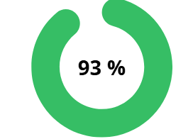

Departamento de Planificación y Desarrollo
Nombre del Indicador | Meta programada T2 | 2025 |  |  | Promedio ejecución trimestre
 |  | Abril | Mayo | Junio
FII-DIGECOG-PD-010 Porcentaje de no conformidades solucionadas en tiempo oportuno. | 80% | N/A | 100% | N/A | 100%
FII-DIGECOG-PD-012 Porcentaje de implementación del modelo CAF. | 90% | N/A | N/A | 100% | 100%
FII-DIGECOG-PD-013 Porcentaje de cumplimiento de indicadores de calidad y proceso. | 95% | N/A | N/A | 0% | 0%
FII-DIGECOG-PD-015 Cantidad de informes de rendición de cuentas y avances de la gestión elaborados, en tiempo oportuno. | 7 | 4 | 1 | 2 | 100%
FII-DIGECOG-PD-016 Porcentaje de cumplimiento del Índice de Control Interno. | 95% | 98% | N/A | N/A | 100%
Total de indicadores medidos T2: 11

Slide 20

Metas POA tercer trimestre del 2025
100%
FII-DIGECOG-PD-005: Índice general de Cumplimiento Plan Estratégico Institucional.
Departamento de Planificación y Desarrollo.
98%
95%
FII-DIGECOG-PD-006: Índice general de Cumplimiento del Plan Operativo Anual.
25%
FII-DIGECOG-PD-008: Porcentaje de cumplimiento del programa de auditorías interna.
95%
FII-DIGECOG-PD-009: Porcentaje de cumplimiento de los acuerdos de revisión por la dirección.
8
FII-DIGECOG-PD-010: Cantidad de informes de rendición de cuentas y avances de la gestión elaborados, en tiempo oportuno.
95%
FII-DIGECOG-PD-016: Porcentaje de cumplimiento del Índice de Control Interno
95%

Slide 21
Departamento Administrativo y Financiero
Nombre del Indicador | Meta programada T2 | 2025 |  |  | Promedio ejecución trimestre
 |  | Abril | Mayo | Junio
FII-DIGECOG-AF-002 Índice de SISCOMPRAS. | 92% | N/A | N/A | 94% | 100%
FII-DIGECOG-AF-003 Porcentaje de suplidores evaluados satisfactoriamente. | 100% | N/A | N/A | 100% | 100%
FII-DIGECOG-AF-004 Porcentaje de ejecución del cronograma del Plan de Mantenimiento de la Planta Física, Vehículos, Equipos y Servicios de Mayordomía 2025. | 91% | N/A | N/A | 87% | 96%
FII-DIGECOG-AF-005 Porcentaje de avance del plan de gestión documental y digitalización. | 25% | N/A | N/A | 25% | 100%
FII-DIGECOG-AF-006 Porcentaje de cumplimiento de la ejecución del presupuesto planificado optimizando los recursos financieros. | 25% | N/A | N/A | 25% | 100%

Slide 22
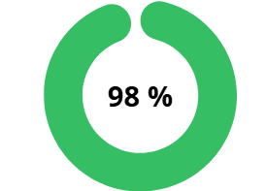
Departamento Administrativo y Financiero
Nombre del Indicador | Meta programada T2 | 2025 |  |  | Promedio ejecución trimestre
 |  | Abril | Mayo | Junio
FII-DIGECOG-AF-007 Cantidad de inventarios de bienes muebles y de consumo realizados. | 22% | N/A | N/A | 22% | 100%
FII-DIGECOG-AF-008 Cantidad de inventarios de bienes muebles y de consumo realizados. | 3 | 1 | 1 | 1 | 100%
FII-DIGECOG-AF-009 Cantidad de informes financieros correspondientes al cierre 2024 y corte 2025, elaborados y remitidos oportunamente. | 1 | N/A | N/A | 1 | 100%
Total de indicadores medidos T2: 8
Efectividad Departamento

Slide 23

Metas POA tercer trimestre del 2025
92%
92%
FII-DIGECOG-AF-002 : Índice de SISCOMPRAS.
Departamento Administrativo Financiero
FII-DIGECOG-AF-003: Porcentaje de suplidores evaluados satisfactoriamente.
100%
FII-DIGECOG-AF-005: Porcentaje de ejecución del cronograma del Plan de Mantenimiento de la Planta Física, Vehículos, Equipos y Servicios de Mayordomía 2025.
25%
25%
FII-DIGECOG-AF-006: Porcentaje de avance del plan de gestión documental y digitalización.
FII-DIGECOG-AF-007: Porcentaje de cumplimiento de la ejecución del presupuesto planificado optimizando los recursos financieros
22%
3
FII-DIGECOG-AF-008: Cantidad de inventarios de bienes muebles y de consumo realizados.

Slide 24
Departamento de Tecnología de la Información
Nombre del Indicador | Meta programada T2 | 2025 |  |  | Promedio ejecución trimestre
 |  | Abril | Mayo | Junio
FII-DIGECOG-TI-002 Porcentaje de cumplimiento del Plan de Mantenimiento de la Infraestructura TIC. | 100% | 100% | 100% | 100% | 100%
FII-DIGECOG-TI-003 Porcentaje de adquisición, renovación y actualización de licencias y equipos. | 100% | N/A | N/A | 100% | 100%
FII-DIGECOG-TI-004 Cantidad de documentación de la infraestructura de la red realizada. | 2 | N/A | N/A | 2 | 100%
FII-DIGECOG-TI-006 Porcentaje de cumplimento del cronograma de desarrollo de sistemas de información para la automatización de los procesos internos. | 100% | N/A | N/A | 100% | 100%
FII-DIGECOG-TI-007 Porcentaje de cumplimento del cronograma de desarrollo de sistemas de información para la automatización de los procesos internos. | 100% | N/A | N/A | 100% | 100%

Slide 25
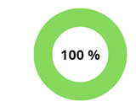

Departamento de Tecnología de la Información
Nombre del Indicador | Meta programada T2 | 2025 |  |  | Promedio ejecución trimestre
 |  | Abril | Mayo | Junio
FII-DIGECOG-TI-008 Porcentaje de asistencia tecnológica brindada interna y externa, realizadas. | 100% | 100% | 100% | 100% | 100%
FII-DIGECOG-TI-009 Nivel de satisfacción de los colaboradores con los servicios TIC, identificado por género | 100% | 100% | 100% | 100% | 100%
FII-DIGECOG-TI-012: Porcentaje de accesos otorgados a la infraestructura TIC. | 1 | NA | 1 | N/A | 100%
FII-DIGECOG-TI-013 Número de respaldo de la información digital de la DIGECOG realizado. | 13 | 5 | 4 | 4 | 100%
FII-DIGECOG-TI-015 Cantidad de validación de las NORTIC. | 2 | NA | 2 | NA | 100%
Total de indicadores medidos T2: 10

Slide 26

Metas POA tercer trimestre del 2025
100%
FII-DIGECOG-TI-002: Porcentaje de cumplimiento del Plan de Mantenimiento de la Infraestructura TIC.
Departamento de Tecnologías de la Información y Comunicación
2
FII-DIGECOG-TI-004: Cantidad de documentación de la infraestructura de la red realizada.
100%
FII-DIGECOG-TI-006: Porcentaje de cumplimento del cronograma de desarrollo de sistemas de información para la automatización de los procesos internos.
100%
FII-DIGECOG-TI-007: Porcentaje de cumplimento del cronograma de desarrollo de sistemas de información para la automatización de los procesos internos.

Slide 27
Metas POA tercer trimestre del 2025
100%
FII-DIGECOG-TI-008: Porcentaje de asistencia tecnológica brindada interna y externa, realizadas.
Departamento de Tecnologías de la Información y Comunicación
.
88%
FII-DIGECOG-TI-009: Nivel de satisfacción de los colaboradores con los servicios TIC, identificado por género.
1
FII-DIGECOG-TI-011: Cantidad de revalidación de los perfiles de usuarios en las diferentes plataformas.
100%
FII-DIGECOG-TI-012: Porcentaje de accesos otorgados a la infraestructura TIC.
13
FII-DIGECOG-TI-013: Número de respaldo de la información digital de la DIGECOG realizado.

Slide 28
Departamento de Comunicaciones
Nombre del Indicador | Meta programada T2 | 2025 |  |  | Promedio ejecución trimestre
 |  | Abril | Mayo | Junio
FII-DIGECOG-DC-001 Porcentaje de cumplimiento del plan de comunicación institucional. | 22% | N/A | N/A | 22% | 100%
FII-DIGECOG-DC-003 Porcentaje de ejecución del plan de redes sociales según Nortic E-1. | 22% | N/A | N/A | 22% | 100%
FII-DIGECOG-DC-004 Porcentaje de ejecución del programa responsabilidad social. | 22% | N/A | N/A | 22% | 100%
Total de indicadores medidos T2: 3
Efectividad Departamento

Slide 29

Metas POA tercer trimestre del 2025
100%
FII-DIGECOG-DC-001: Porcentaje de cumplimiento del plan de comunicación institucional
Departamento Comunicación
100%
FII-DIGECOG-DC-002: Porcentaje de satisfacción con la comunicación interna.
FII-DIGECOG-DC-003: Porcentaje de ejecución del plan de redes sociales según Nortic E-1.
100%
100%
FII-DIGECOG-DC-004: Porcentaje de ejecución del programa responsabilidad social.

Slide 30

Departamento Jurídico
Nombre del Indicador | Meta programada T2 | 2025 |  |  | Promedio ejecución trimestre
 |  | Abril | Mayo | Junio
FII-DIGECOG-DJ-001 Porcentaje de acuerdos interinstitucionales elaborados y monitoreados. | 95% | 95% | N/A | 95% | 100%
FII-DIGECOG-DJ-003 Cantidad de auditorías de cumplimiento legal. | 2 | 1 | N/A | 1 | 100%
FII-DIGECOG-DJ-006 Porcentaje de procesos de compras y contrataciones realizados oportunamente. | 100% | 100% | 100% | 100% | 100%
FII-DIGECOG-DJ-007 Porcentaje de contratos y adendas elaborados, notariados o renovados. | 100% | 100% | 100% | 100% | 100%
FII-DIGECOG-DJ-008 Porcentajes de asesorías y procesos legales en respuesta a requerimientos de las áreas. | 100% | 100% | 100% | 100% | 100%
Total de indicadores medidos T2: 5

Slide 31
Metas POA tercer trimestre del 2025
100%
FII-DIGECOG-DJ-001 : Porcentaje de acuerdos interinstitucionales elaborados y monitoreados.
Departamento Jurídico
FII-DIGECOG-DJ-002: Porcentaje de avance en la implementación del programa de cumplimiento regulatorio o compliance.
90%
2
FII-DIGECOG-DJ-003: Cantidad de auditorías de cumplimiento legal.
1
FII-DIGECOG-DJ-004: Cantidad de leyes, reglamentos, decretos, procedimientos divulgados.
FII-DIGECOG-DJ-005: Cantidad de capítulos 1, sobre marco legal del Estado de Recaudación e Inversión de las Rentas (ERIR).
1

Slide 32
Metas POA tercer trimestre del 2025
100%
FII-DIGECOG-DJ-006: Porcentaje de procesos de compras y contrataciones realizados oportunamente.
Departamento Jurídico
100%
FII-DIGECOG-DJ-006: Porcentaje de procesos de compras y contrataciones realizados oportunamente.
FII-DIGECOG-DJ-007: Porcentaje de contratos y adendas elaborados, notariados o renovados.
100%
100%
FII-DIGECOG-DJ-008: Porcentajes de asesorías y procesos legales en respuesta a requerimientos de las áreas.

Slide 33
Oficina de Acceso a la Información
Nombre del Indicador | Meta programada T2 | 2025 |  |  | Promedio ejecución trimestre
 |  | Abril | Mayo | Junio
FII-DIGECOG-OAI-001 Porcentaje de cumplimiento de las actividades planificadas de los canales de denuncias. | 100% | 100% | 100% | 100% | 100%
FII-DIGECOG-OAI-002 Porcentaje de solicitudes de información pública respondidas según los plazos establecidos en la Ley 200-04. | 100% | 100% | 100% | 100% | 100%
FII-DIGECOG-OAI-003 Porciento de quejas, denuncias, reclamaciones y sugerencias recibidas y tramitadas de forma oportuna. | 100% | 100% | 100% | N/ | 100%
FII-DIGECOG-OAI-004 Porcentaje de los servicios brindados por la OAI. | 98% | 100% | 100% | N/A | 100%
FII-DIGECOG-OAI-005 Cantidad de inventarios de bienes muebles y de consumo realizados. | 90% | N/A | N/A | 100% | 100%
FII-DIGECOG-OAI-006 Cantidad de informes estadísticos y de balance de gestión elaborados. | 1 | N/A | N/A | 1 | 100%
Total de indicadores medidos T2: 6
Efectividad Departamento

Slide 34

Metas POA tercer trimestre del 2025
100%
FII-DIGECOG-OAI-001: Porcentaje de cumplimiento de programas éticos y de Transparencia Activa Digecog.
100
Oficina de Acceso
a la Información
(OAI)
100%
FII-DIGECOG-OAI-002: Porcentaje de solicitudes de información pública respondidas según los plazos establecidos en la Ley 200-04.
100%
FII-DIGECOG-OAI-003 : Porciento de quejas, denuncias, reclamaciones y sugerencias recibidas y tramitadas de forma oportuna.
98%
FII-DIGECOG-OAI-004: Índice de cumplimiento de estándares de transparencia Institucional.
90%
FII-DIGECOG-OAI-005: Porcentaje de los servicios brindados por la OAI.
1
FII-DIGECOG-OAI-006: Cantidad de informes estadísticos y de balance de gestión elaborados.

Slide 35
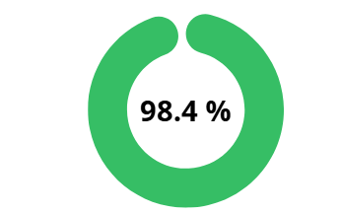
Resultado general POA 2025
Porcentaje efectividad
Elaborado por:
Alexandra Merán Santana
Enc. Div. de Monitoreo de Programas, Planes y Proyectos.
Aprobado por:
Laura Pérez Lalane
Enc. Dpto. de Planificación y Desarrollo.

